Slide 1

الدرس الاول
الضرب الديكارتى

Slide 2










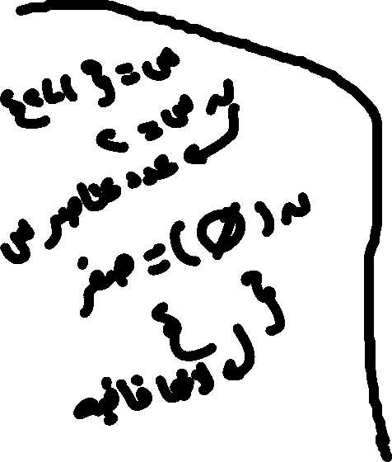





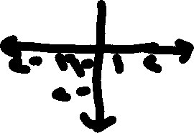

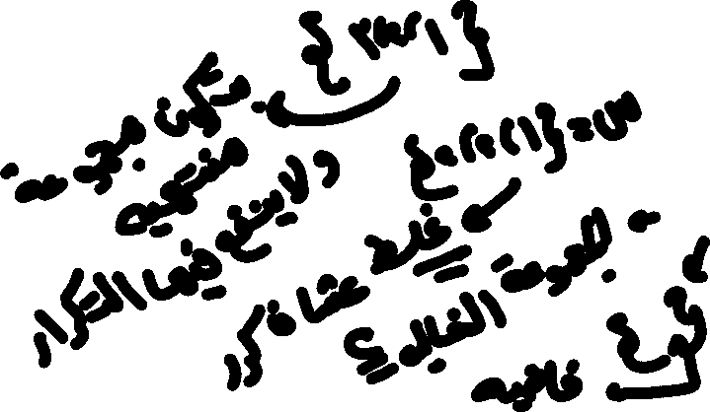

Slide 3
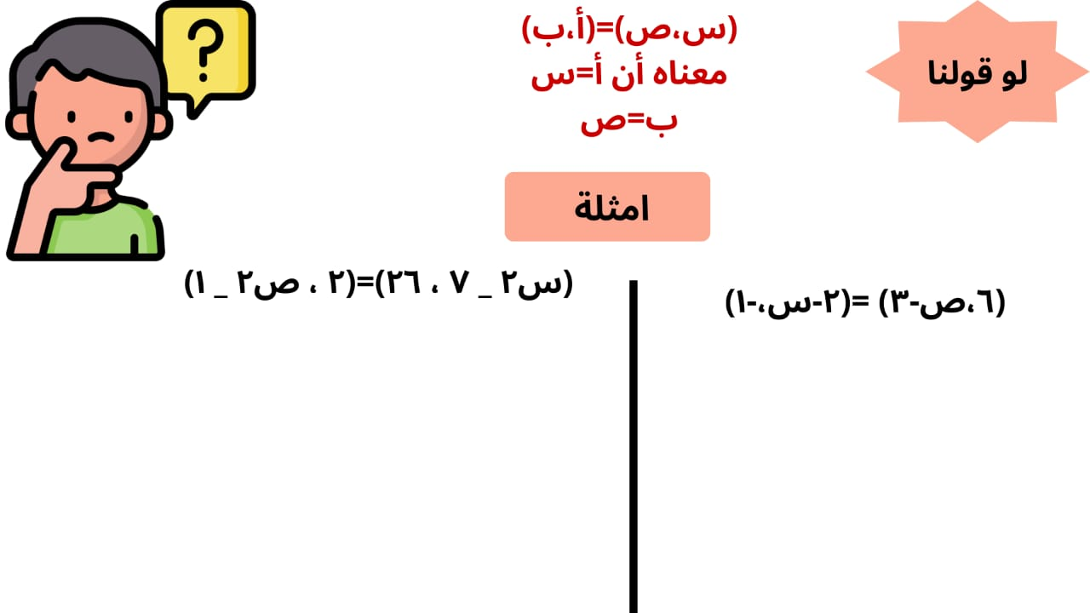

















Slide 4
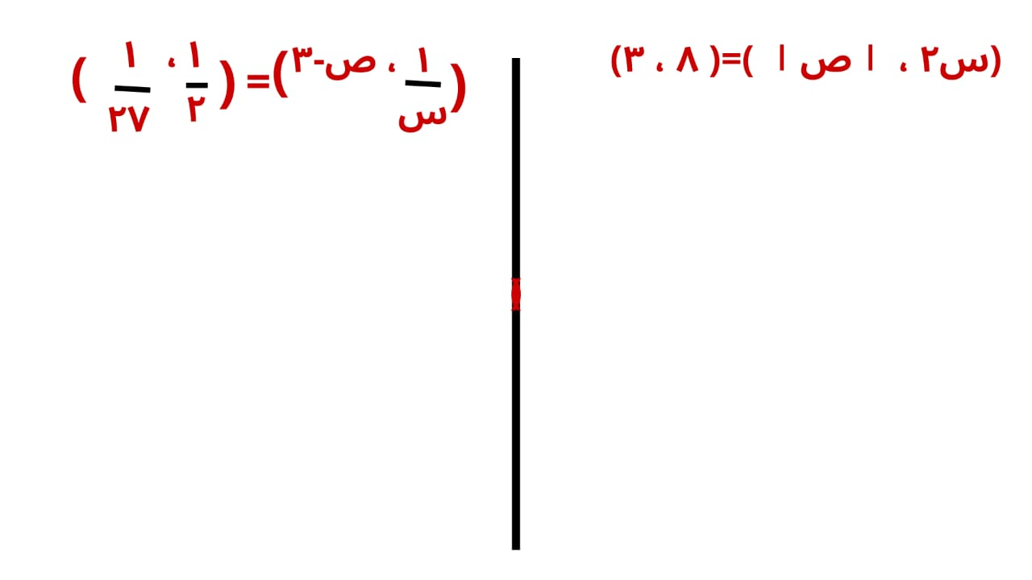






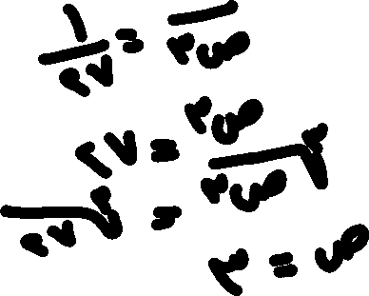





Slide 5
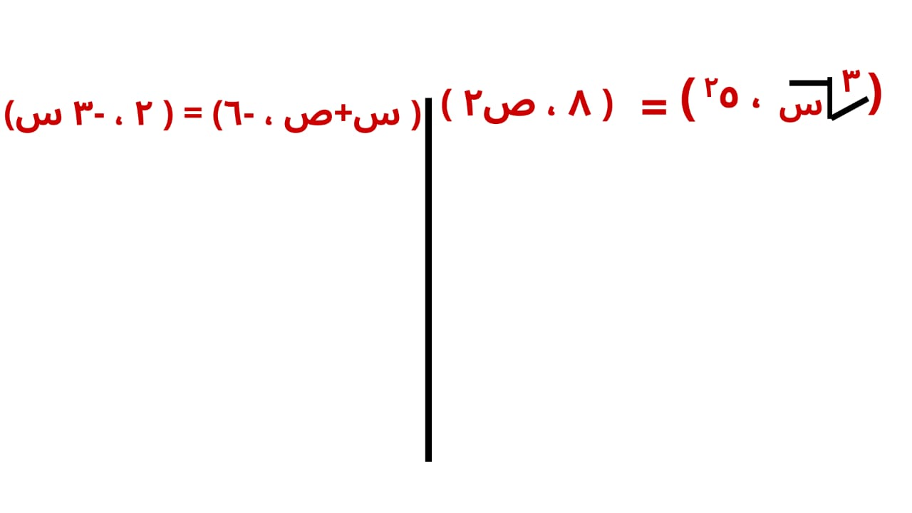

Slide 6
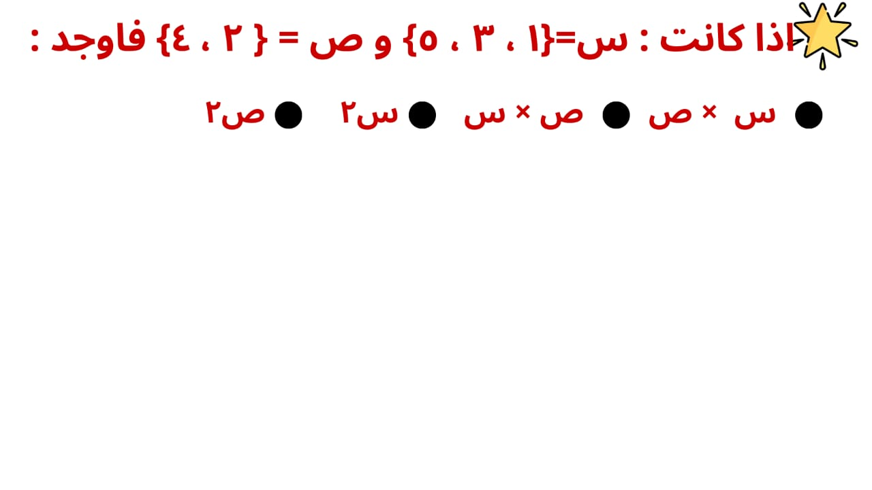
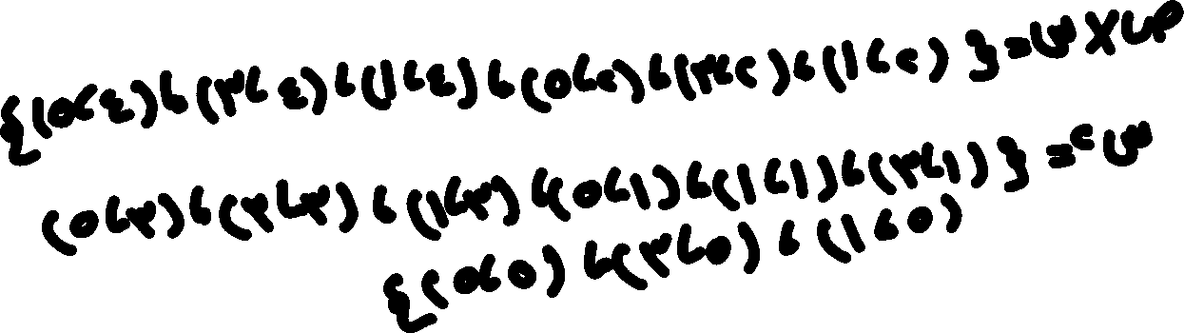




Slide 7






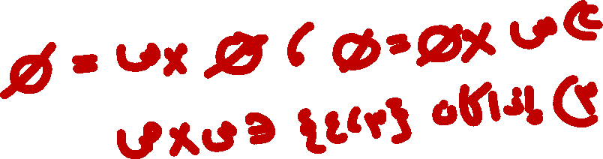

























Slide 8















Slide 9
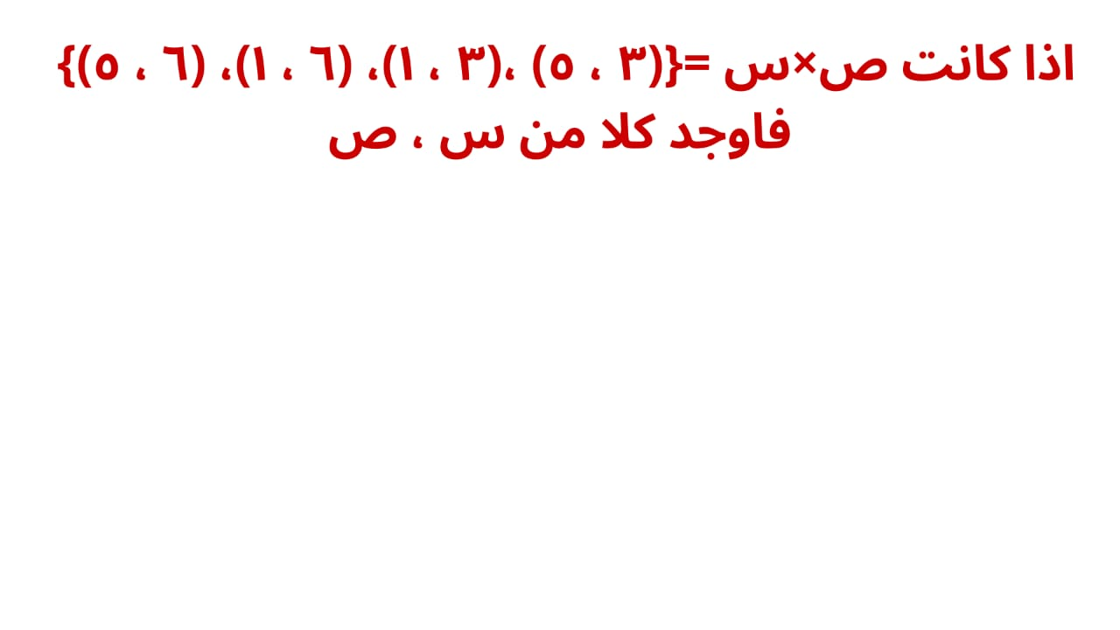






Slide 10
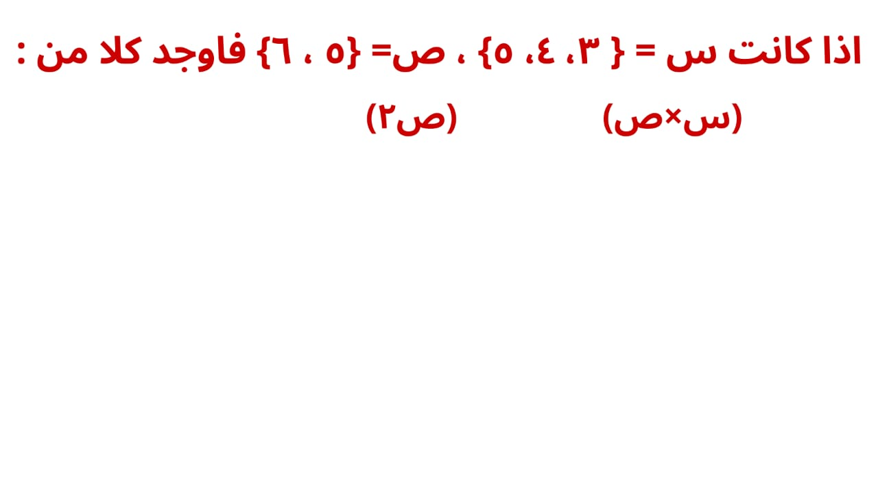








Slide 11



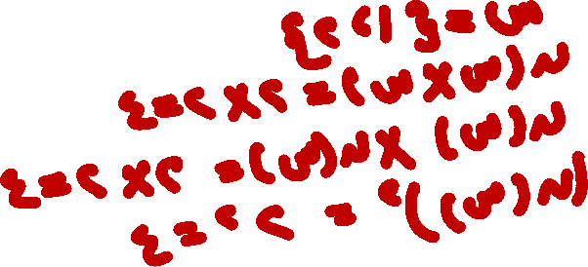










صح ام لا
(س×ص) = (ص×س)
2
(س × س) = (س) × (س) =[ (س) ]
(س × ) = ( × س)= صفر

Slide 12





اذا كان (س) = ٣ ، (س× ص) = ١٢
فإن (ص) =
اذا كانت ص ={-١ ، ٠ ، ١} ، (س×ص) = ١٥ فإن ( س٢) =
اذا كان (س٢)=٤ ، (س×ص )= ٤ فإن (ص٢)=
(ص× س)=
(س٢)=٩ ، (ص٢)= ١٦ فإن

Slide 13













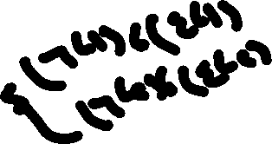

اذا كانت س={١ ،٢} ، ص= { ٢ ، ٣ ، ٤ } ، ع= { ٤ ، ٦ }
فمثل المجموعات س ، ص ، ع بشكل ڤن ثم اوجد
س × ( ص ع)
(س×ص) (س×ع)
س × ( ص ع)

Slide 14
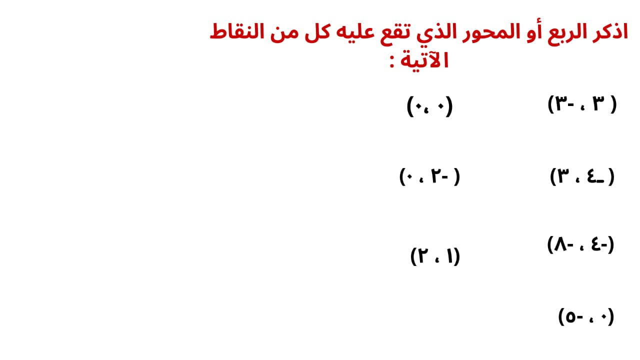



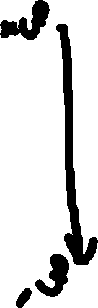






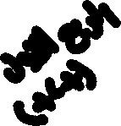










Slide 15







اذا كانت النقطة (أ - ٣ ، ٤) تقع علي محور الصادات فاوجد قيمة أ
اذا كانت النقطة (٥، ٢أ -٨ ) تقع على محور السينات فاوجد قيمة أ

Slide 16
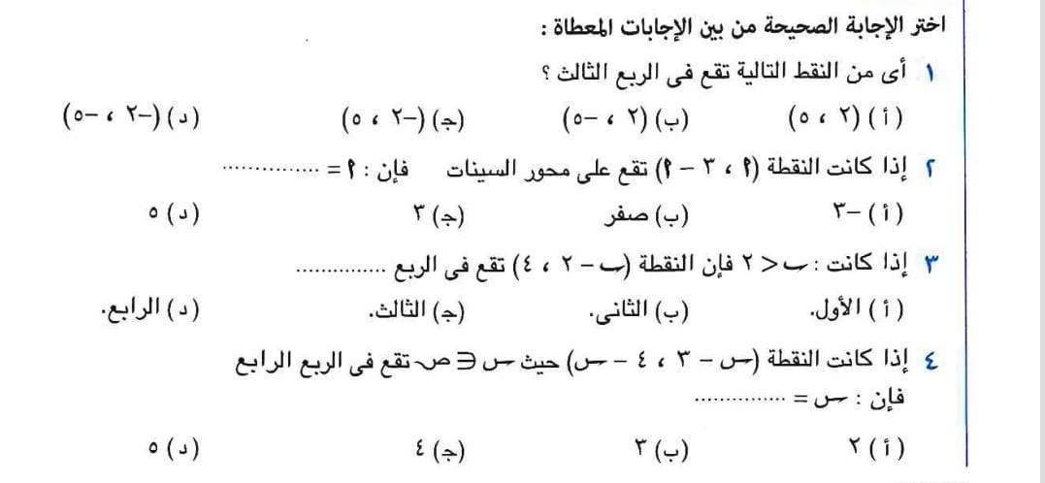




Slide 17
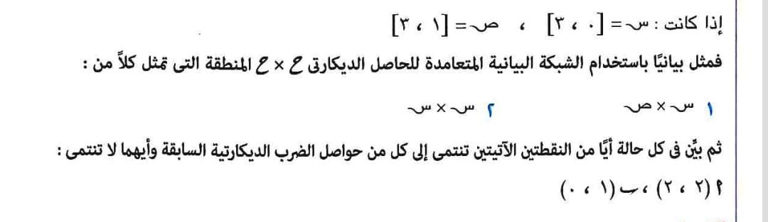
3
3
2
2
1
1
-1
-3
-2
1
2
3
-1
1
3
-2
2
-3
-1
-1
-2
-2
-3
-3

Slide 18

